Slide 1


Název prezentace
Název projektu | Rozvoj vzdělávání na Slezské univerzitě v Opavě
Registrační číslo projektu | CZ.02.2.69/0.0./0.0/16_015/0002400
Prezentace předmětu:
Vztahový marketing a CRM
Vyučující:
Doc. Ing. Halina Starzyczná, Ph.D.
Ing. Adéla Chromčáková

Slide 2

INTERNÍ KOMUNIKACE
Cílem přednášky
je porozumět interní komunikaci, jejím formám, směrům, nástrojům
a bariérám.
.
Halina Starzyczná
Garant předmětu

Slide 3
INTERNÍ KOMUNIKACE
Význam interní komunikace
Formy a směry interní komunikace
Charakteristika nástrojů
Nejčastější bariéry interní komunikace
.
Struktura přednášky

Slide 4


Interní komunikace
Komunikace a sdělení informací zaměstnancům by mělo být jasné a srozumitelné, aby nedocházelo k nesrovnalostem.
Pro jednotlivé sdělování informací rozdělujeme interní komunikaci do několika forem a směrů.
https://talentmanagement360.com/5-tips-for-better-internal-communication/
https://blog.g2crowd.com/blog/employee-engagement/internal-communication-performance-management/

Slide 5


Formy interní komunikace
ÚSTNÍ
PÍSEMNÁ
https://irishtechnews.ie/6-communication-tools-that-every-business-should-have/
VIZUÁLNÍ
JINÉ FORMY
https://www.lynda.com/Leadership-Management-tutorials/Communication/141501-2.html

Slide 6

Ústní komunikace
http://images.transcontinentalmedia.com/LAF/gdpr/gdpr-en.htm
Vzhledem k její okamžitě možné interakci je tak reálné na místě ihned vyřešit a odstranit případné nedorozumění a zároveň tak zabránit možnosti vzniku komunikačního šumu.
K ústní komunikaci můžeme zařadit rozhovory, týmové diskuze, porady, interní školení, zpětné vazby a společenské či sportovní činnosti (tzv. teambuildingy).

Slide 7

Písemná komunikace
https://hosbeg.com/written-communication-advantages-and-disadvantages-of-written-communication/
Cílem písemné formy komunikace je sdělit informaci větší skupině zaměstnanců najednou.
Nejčastěji je využívaná v případě firemních dokumentů, směrnic, pracovních řádů, ukládá výsledky z firemních jednání
a porad.

Slide 8

Nevýhody písemné komunikace
x nezajišťuje zpětnou vazbu sdělených informací
x vysoké riziko vzniku komunikačního šumu
https://governmentcontracts.foxrothschild.com/2015/04/articles/8a/the-sba-8a-programs-sliding-scale-of-social-disadvantage/

Slide 9

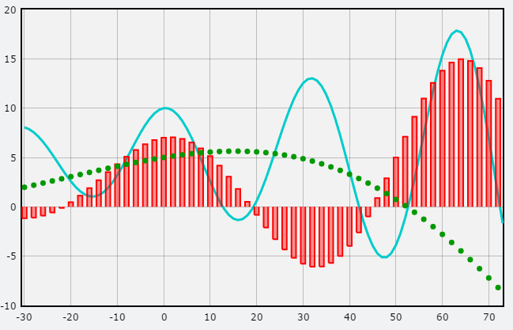
Vizuální komunikace
Předání informací s jasným cílem – zapůsobit smyslově, a tím výrazně ovlivnit vnímání sdělovaných informací
Vizuální forma komunikace obsahuje grafy, tabulky, obrázky
a prezentace.
https://www.salesforce.com/ca/blog/2016/08/make-next-presentation-best-yet.html
https://www.glowscript.org/docs/VPythonDocs/graph.html

Slide 10

Jiné formy komunikace
K jiným formám komunikace patří například odměňování úspěšných zaměstnanců, firemní předměty a dárky, zvýhodněná cena produktů pro zaměstnance, firemní oblečení apod.
https://en.unesco.org/youth/toptips/planner/communication

Slide 11

Směry interní komunikace
Směry jsou závislé, zda dochází ke komunikaci mezi nadřízenými
a podřízenými a mezi zaměstnanci navzájem.
Formální komunikace je komunikací vyplývající ze stanovených organizačních schémat. Komunikace neformální vzniká z vůle lidí, není řízena a předávané informace nejsou součástí oficiálních informačních kanálů.
Neformální komunikace posiluje nebo také oslabuje informační a vztahové propojení firmy.
http://perthhuron.unitedway.ca/_test/direction/

Slide 12
Směry interní komunikace
Výkonný ředitel
Manažer prodeje
Právní útvar
Výroba
Finanční útvar
Technický útvar
Personální útvar
Vedoucí závodu
Vedoucí závodu
Vedoucí závodu
Horizontální komunikace Diagonální komunikace Vzestupná a sestupná komunikace
upraveno dle Armstrong 2007, s. 126

Slide 13
Sestupná komunikace
Sestupná komunikace směřuje tzv. „shora dolů“, tedy informace
jsou sdělovány od zaměstnanců z vyšších pozic (managementu) k zaměstnancům na nižších pozicích.
Často je ve firmách sestupná komunikace nepřesná a neustále vyvolává v zaměstnancích potřebu mít dostatečné informace, které potřebují pro svou práci.
Informace jsou často sdělovány prostřednictvím manuálů, prohlášení, firemních časopisů.

Slide 14
Vzestupná komunikace
Informace jsou sdělovány od zaměstnanců na nižších pracovních pozicích k nadřízeným a někdy i k vrcholovému managementu.
Mezi nástroje vzestupné komunikace patří např. politika otevřených dveří, což znamená naprosto otevřenou komunikaci mezi zaměstnanci
a managementem, dále skupinové schůzky a porady, reklamační systémy nebo neoficiální rozhovory.
Vzestupná komunikace nemá direktivní charakter.

Slide 15
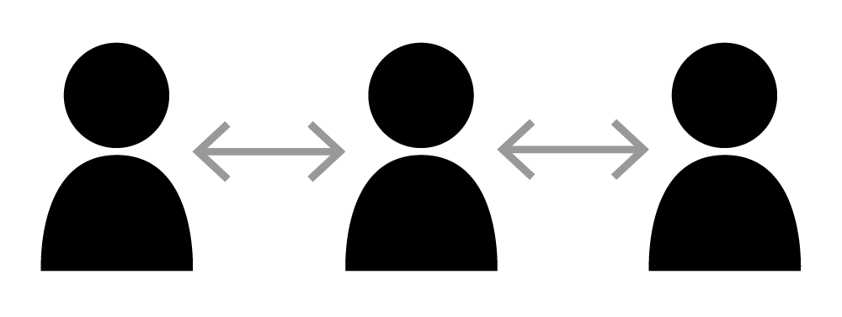
Horizontální komunikace
Horizontální (laterální) komunikace je komunikací mezi zaměstnanci na stejné organizační úrovni.
Velmi často dochází ve firmách k přehlížení této komunikace
a neexistence vhodných podmínek.
https://courses.lumenlearning.com/wm-businesscommunicationmgrs/chapter/audience/

Slide 16

Diagonální komunikace
Zahrnuje komunikaci mezi lidmi z jiných útvarů, kteří mohou být na vyšší, ale také na nižší pracovní pozici.
V tomto směru komunikace není respektována organizační struktura z důvodu urychlení předání potřebných informací.
https://blogbeats.me/blog/australia/communication-without-borders/57ab021ce4b07c793ceac391

Slide 17

Komunikační klima
Naladění lidí v organizaci, které je důsledkem určitých organizačních a interpersonálních vlivů na jejich subjektivní vnímání a prožívání, projevuje se v jejich mínění na základě osobních i zprostředkovaných zkušeností a může působit na utváření jejich pracovních postojů
https://www.smeev.fr/formation-communication-comment-trouver-la-bonne/

Slide 18
Komunikační klima – otevřené a uzavřené
OTEVŘENÉ
informace se šíří volně, důvěřivě. Komunikace je informativní, ne přikazující
klade důraz na rovnost pozic a rolí, odpouštění pracovních chyb.
UZAVŘENÉ
informace jsou blokovány. Komunikace je spíše přikazující
hledají se viníci problému. Často se projevuje neakceptace názorů ostatních zaměstnanců.

Slide 19

Faktory ovlivňující komunikační klima
Ze strany firmy:
pozice na trhu,
dobré jméno firmy,
firemní politika a kultura,
firemní etika a komunikace,
styl vedení.
Ze strany zaměstnanců:
vztahy mezi kolegy,
osobnostní charakteristiky,
styl komunikace,
kompetence,
styl vedení nadřízeného.
https://www.puzzlewarehouse.com/jigsaw-puzzle-tips/

Slide 20

Angažovanost pracovníků
Vyjadřuje přístup k práci, který vytváří ideální podmínky
pro všechny zaměstnance firmy.
Pro zaměstnavatele to znamená získání blízkého vztahu a závazků k zaměstnancům, což vede k snížení fluktuace, nižší nemocnosti, snížení konfliktů a stížností a k zvýšení produktivity.
https://www.shrm.org/resourcesandtools/hr-topics/organizational-and-employee-development/pages/delegateeffectively.aspx

Slide 21

Nástroje interní komunikace
Tištěné
Časopisy
Noviny
Osobní
Porady
Schůzky
Bulletiny
Letáky
Plakáty
Nástěnky
Tváří v tvář
Firemní akce
Digitální
Intranet
E-mail
Newsletter
Sociální síť
Firemní TV
Rozhlas
https://pngtree.com/freepng/online-communication_3476530.html

Slide 22


Digitální nástroje
Intranet: přístupný pouze zaměstnancům. Ukládání směrnic, pracovních řádů a dalších dokumentů.
E-mailing: nejpoužívanější nástroj. Rychlá interakce mezi odesílatelem a příjemcem, možnost archivace.
Newsletter: informační zpravodaj, informování zaměstnanců.
Sociální sítě: komunikace mezi zaměstnanci. Riziku neefektivity při práci.
Firemní TV a rozhlas: využíván především ve velkých korporacích.
https://www.360training.com/blog/digital-tools-for-flawless-resumes/
https://tyinternety.cz/digital/pet-trendu-e-mailingoveho-marketingu-pro-rok-2016/attachment/emailing/

Slide 23

Tištěné nástroje
Pod tištěným způsobem komunikace si můžeme představit firemní časopisy nebo noviny, bulletiny, letáky, plakáty a nástěnky.
Neefektivní nástroj z důvodu archivace (mnoho dokumentů), neexistence zpětné vazby a možná nejasně napsaný sdělení.
http://www.wintterlaw.com/probate-still-requires-paper-documents/

Slide 24

Osobní nástroje
Součástí osobních nástrojů jsou pravidelné porady, schůzky,
tzv. jednání tváří v tvář a firemní akce (teambuildingy).
Osobní komunikace může mít formální i neformální podobu, plánovanou či neplánovanou. Výhodou je poskytování zpětné vazby během dialogu a vyjasnění si sdělení v případě nesrozumitelnosti.
http://www.quantumresults.com.au/I-want-to/Improve-My-Communication-Techniques.aspx

Slide 25

Bariéry interní komunikace
Význam efektivní interní komunikace si lze nejvíce uvědomit
při sledování důsledků způsobených komunikačními chybami
a nedostatky firemní komunikace.
Management firmy téměř denně usiluje o bezproblémové fungování nastavené interní komunikace.
http://imgigi.com/PDF_PPT_Slides_2.php?q=Barreras+Biologicas+y+Fisicas+-+barreras+quimicas&document=2778

Slide 26
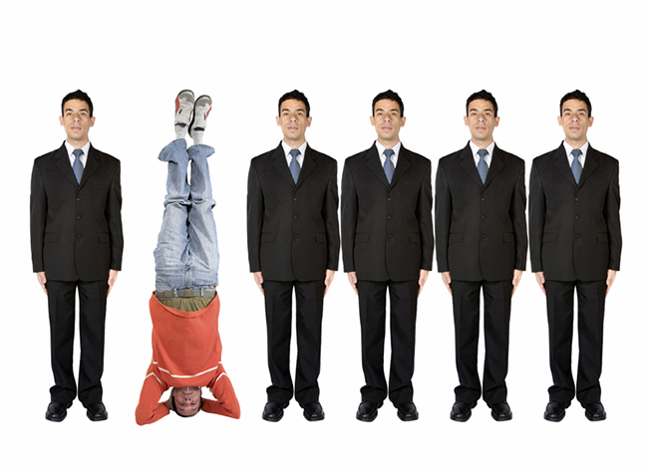
Odlišnost názorů, postojů, znalostí a zkušeností
Každý zaměstnanec se odlišuje nejen svými názory, ale také zkušenostmi, postoji a znalostmi. Tyto odlišnosti se obzvláště vyskytují v podnikové hierarchii.
Například manažer prodeje bude mít jiný postoj, názor a zkušenosti týkající se výroby produktů oproti mistrovi ve výrobě.
https://siddharthrajsekar.com/the-scientific-difference-entrepreneurs-employees/

Slide 27
Selektivní vnímání
Máme často sklon vnímat a slyšet pouze to, co chceme, a takto je to také v případě pracovního výkonu. Tento sklon je ovlivněn postojem, respektive postavením nebo mocí.
Selektivní vnímání je nekontrolovaným a nevědomým procesem. Příjemce dané informace automaticky vidí a slyší sdělení na základě svých potřeb, motivace nebo emocionálního stavu.

Slide 28

Schopnost naslouchat a hodnocení sdělení
Je nezbytné, aby se příjemce informací vyhýbal průběžnému hodnocení toho, co říká sdělovatel a přenechal závěry po ukončení dialogu.
Výsledkem naslouchání je vytváření lepších mezilidských vztahů, spolupráce manažerů a efektivnější komunikaci.
https://www.strategicrecruitmentsolutions.com/interview-tips/listening-tips-for-your-next-job-interview/

Slide 29


Věrohodnost zdroje
Věrohodnost ovlivňuje příjemce, tedy zaměstnance ve vnímání
a reagování na myšlenky a činy nadřízeného či podřízeného,
který informace předává.
https://www.sabris.com/cz/s3511/Reseni-a-sluzby/Napric-vsemi-oblastmi/c1898-Kolaborace
https://www.sabris.com/cz/s3511/Reseni-a-sluzby/Napric-vsemi-oblastmi/c1898-Kolaborace

Slide 30

Sémantické problémy
V případě komunikace mezi zaměstnanci se může vyskytnout situace, kdy každý zaměstnanec vnímá význam řečeného slova jiným způsobem.
Sémantickým problémům se dá předcházet ujištěním se,
zda zaměstnanec vysvětlí sdělovanou informaci stejný způsobem,
jako byla tato informace předána.
https://www.istockphoto.com/be/illustrations/probl%C3%A8mes-de-communication

Slide 31
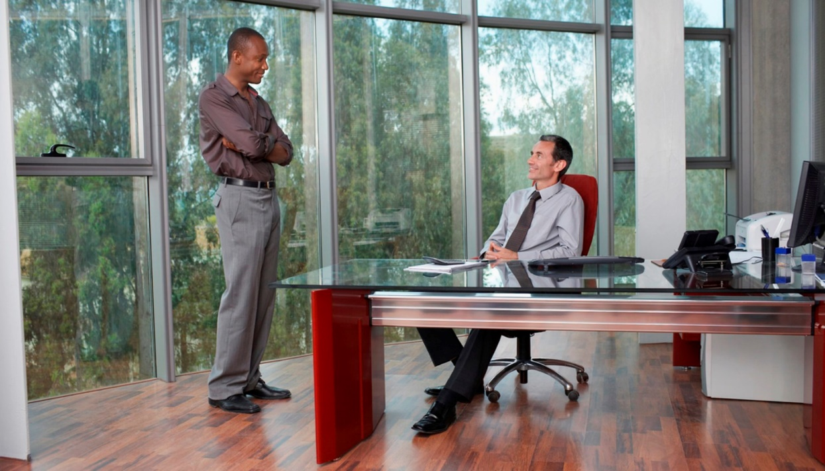
Filtrování
Informace jsou předány takovým způsobem, aby příjemce tuto informaci vnímal pozitivně. Zaměstnanec se snaží informaci sdělit tak, aby byly nepříznivé informace skryty.
Pokud ve firmě existuje více organizačních úrovní, je větší příležitost pro zaměstnance
k zatajování nepříznivých informací managementu firmy.
https://www.maphr.com/hr-exchange/how-charter-communications-enhances-the-employee-experience-and-increases-productivity/

Slide 32
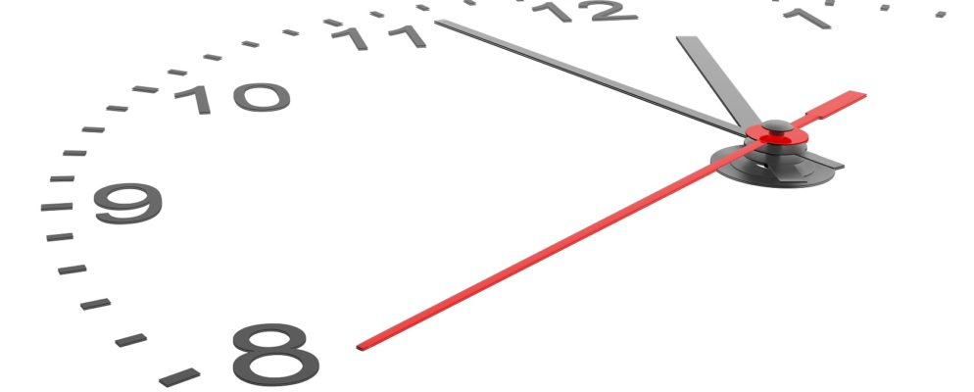

Časová tíseň
https://prestigereklama.sk/time-clock-994x400/
Manažeři nemají dostatek času komunikovat se svými podřízenými, což může způsobit mnohé problémy jako je nesrozumitelnost informací a v nejhorším případě danému zaměstnanci nebude informace vůbec sdělena.
https://cz.depositphotos.com/155880250/stock-video-businesswoman-looking-at-laptop-lying.html

Slide 33

Komunikační přetížení
Management firmy je doslova zahlcen informacemi, novinkami
a změnami, jsou časově a komunikačně přetížení. Nemohou včasně reagovat na všechny informace a požadavky. Je tedy nutné preferovat a rozdělovat jednotlivé úkoly podle důležitosti.
https://flightsafety.org/asw-article/communication-problems/

Slide 34
Shrnutí přednášky
Interní komunikace – význam interní komunikace
Formy komunikace – ústní, písemná, vizuální, jiné
Směry komunikace a komunikační klima – charakteristika a význam
Bariéry interní komunikace – nejčastější bariéry v praxi

